Slide 1

CÓMO ELABORAR UN PROYECTO
DIPLOMADO EMPRENDIMIENTO Y LIDERAZGO
Antonio Ruiz Sumaret
Ingeniero Comercial/ UBB
Magister en Política y Gobierno/ UDEC

Slide 2

Objetivo:
1)Comprender la importancia de un proyecto como parte de los proceso de negociación.
2)Reconocer la estructura básica de un proyecto sin fin de lucro.
3)Formular un proyecto concursable.

Slide 3

La CREACIÓN DE un proyecto

Slide 4

Recordemos
¿qué es un proyecto?

Slide 5


Slide 6
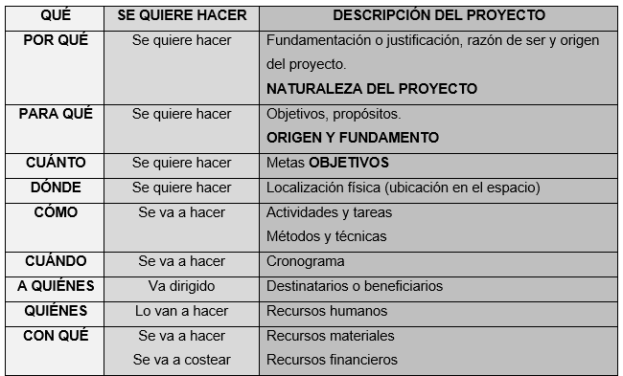
En resumen , las preguntas básicas que debemos hacernos:

Slide 7

ESTRUCTURA BASICA de un proyecto

Slide 8
La estructura puede variar dependiendo el tipo de financiamiento.
En caso que sea vía fondos concursables , este tendrá que regirse por las bases del concurso o las bases administrativas

Slide 9
Corresponde a la primera etapa de la evaluación y se denomina evaluación ex ante o cumplimiento de base.
En nuestro caso hemos diseñado las bases del concurso denominado :
PROYECTOS SOCIALES
DIPLOMADO EMPRENDIMIENTO Y LIDERAZGO

Slide 10
Estructura más usada

Slide 11

1. Nombre o título de un proyecto.
2. Resumen del proyecto.
3. Problemas a resolver.
4. Objetivos
5. Localización.

Slide 12
6.Grupo objetivo: directos e indirectos
7. Actividades, tareas y metodología
8 Carta Gantt / Cronograma
9. Indicadores de resultado/meta
10.Presupuesto

Slide 13

1. Nombre o Titulo del Proyecto

Slide 14

Debe representar la esencia de tu iniciativa y de tu organización.

Slide 15
El titulo del proyecto debería dar respuesta a 3 preguntas:
1)¿Qué se va a hacer?
2)¿ A quién va dirigido el proyecto
3)¿Dónde se desarrollará el proyecto?

Slide 16


Slide 17
1)Mejoramiento del Servicio de aseo urbano en la Comunidad de Chillán Viejo, Región de Ñuble
2) Pobladores(as) empoderados(as) abordan el Consumo de Alcohol y Drogas en la Población Vicente Pérez de Chillán.
3) Impulsa Itata : “Aportando a las competencias de emprendimiento en tiempos del CoV-2 en los(as) microemprendores(as) de Cobquecura

Slide 18
2. Resumen del proyecto

Slide 19

Es bueno considerar estos tópico al redactar:

Slide 20
1) Presentar al grupo objetivo y su ubicación territorial.
2) Se puede mencionar la metodología participativa que se utilizó con el trabajo con la comunidad para detectar el problema y/ o la necesidad.
3) Instrumentos utilizados ; encuestas, focus group , mesas redondas.
4) Mencionar el Problema principal detectado.

Slide 21
5) Objetivo general del proyecto
6) Principales actividades a realizar
7) Metodología de intervención
8) Presupuesto total

Slide 22
EJEMPLO EN APUNTE

